Slide 1
第 6 章 网络设计与维护
6.1 网络设计
6.2 网络的组建方法
6.3 网络故障检测及网络维护
作业

Slide 2
6.1 网络设计
计算机网络设计是实施的基础。应该充分分析网络客户当前以及将来的需求的方方面面，从而确保实施后网络的最终功能和性能。
6.1.1 网络规划
6.1.2 网络拓扑结构的选择
6.1.3 网络设备的选择
6.1.4 结构化布线系统概述

Slide 3
6.1.1 网络规划
1. 网络规划的步骤
(1)需求分析
确定网络的功能目的。即通过环境因素、管理需求、成本/效益需求、业务需求、安全需求等的分析描述网络系统的行为、特征或属性，并指明了必须实现的网络规格参数。
(2)总体方案设计
  网络结点规模
  网络拓扑结构
  软件与硬件的配置
  布线设计
  ……

Slide 4
网络规划
1.
(3)详细分析
将复杂的整体方案逐级分解落实。
(4)设备选型
对满足设计要求的不同厂家不同类型的设备进行比较选定。
(5)文档说明
缺乏记录文档将给组网工作的进行和维护带来许多严重的问题和困难。
  需求说明文档
  可行性分析报告文档
  网络设计任务说明文档

Slide 5
网络规划
2. 网络规划的设计原则
实用性和经济性
技术先进性
开放性和可扩展性
安全可靠性
便捷的管理和维护

Slide 6
网络规划
3. 资金规划
网络设计和建设的费用
网络设备、服务器以及客户端设备的费用
应用软件的费用
操作人员培训费用
后期网络维护费用
租用线路的费用

Slide 7
6.1.2 网络拓扑结构的选择
网络拓扑结构的设计与入网计算机的节点数量和网络分布情况直接相关。
选择时应依据如下原则：
经济性
可适应性
可扩展性
可靠性
安全性

Slide 8
6.1.3 网络设备的选择
在满足设计要求的基础上，考虑性价比。
服务器：网络中最重要的设备和枢纽，主要考虑
  CPU的处理能力
  存储器的容量
  可扩展性
工作站(终端计算机)
传输介质：从传输带宽和性价比等方面考虑
  距离<100m, 五类双绞线
  距离>100m，六类或七类双绞线
  主干网，光纤
路由器：一般用于大型网络。
交换机：考虑网络规模、背板带宽和品牌等

Slide 9
网络设备的选择
ISA（Industry Standard Architecture）:
工业标准体系结构
PCI（Peripheral Component Interconnect）：
外设互联
PCMCIA（Personal Computer Memory Card International Association）：
个人计算机存储器插卡接口卡
USB(Universal Serial Bus)：通用串行总线
网卡：安装在计算机
或服务器的扩展槽中，通过传输介质与其它设备连接。
  总线类型
  ISA网卡：一般适用于第一代较原始的计算机上。
  PCI网卡：称为即插即用总线结构，适用于普通的台式机。
  PCMCIA网卡：适用于便携式笔记本电脑（而不能用于台式计算机），支持热插拔，便于实现移动式的无线接入。
  USB网卡：既可以用于笔记本电脑，又可以用于台式计算机，且数据传输速率较高。
  带宽
  接口类型：
  AUI接口网卡:用来连接粗铜轴电缆，或者连接收发器。
  RJ—45接口网卡:用来连接双绞线，通常使用PCI总线。
  BNC接口网卡:用来连接细铜轴电缆，通常使用ISA总线。

Slide 10
6.1.4 结构化布线系统概述
结构化综合布线系统是一种集成化的通用传输系统，它利用双绞线或者光缆来传输建筑物内的多种信息。
一个良好的结构化布线系统应解决两个关键问题：
保证网络用户在物理上和逻辑上尽可能地接近它们使用最频繁的网络资源。这样可以避免可能引起整个网络性能降低的不必要的网间业务量，保障网络性能。
保证系统中增加、移动和修改用户的操作尽可能地容易，考虑灵活性和可扩展性。

Slide 11
结构化布线系统概述
结构化综合布线系统包括
工作区子系统：终端或工作站到信息插座之间的连接
水平干线子系统：连接管理子系统到工作区，在一个楼层的水平布线
垂直主干线子系统：将各楼层配线间的管理子系统连接到主控房的配线间
管理间子系统：设置在楼层配线间内，连接水平子系统和垂直子系统
设备间子系统：提供各种公共系统设备的连接
建筑群子系统：提供建筑物间的布线连接，通常选用光缆，使用线缆保护管道埋入地下

Slide 12
6.2 网络组建方法
6.2.1 小型宿舍网络
6.2.2 大型办公网络**
6.2.3 网吧网络**
说明：标有“**”的节次不作为教学内容

Slide 13
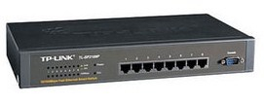
6.2.1 小型宿舍网络
方案1：采用桌面交换机（或集线器）
选用10/100Mbps的桌面交换机作为中心设备，提供计算机之间资源共享、大量文件传输的速率保证，同时此等带宽能够使得音乐或电影在线播放顺畅。选择设备时应保证交换机端口数量满足宿舍中计算机的数量需求。
Notes:
分享信息、共享设备、玩游戏

Slide 14
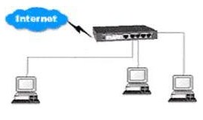

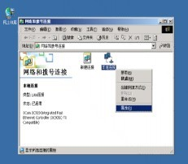
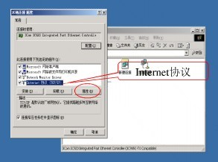
小型宿舍网络
(1) 组建宿舍内部网络
192.168.0.2
192.168.0.3
192.168.0.1
Windows 2000 中的配置：
鼠标右键点击网上邻居，出现快捷菜单，选择属性；
鼠标右键点击本地连接，出现快捷菜单，选择属性；
在本地连接属性窗口中，选择Internet协议，点击属性按钮；

Slide 15
小型宿舍网络
(1) 组建宿舍内部网络
192.168.0.2
192.168.0.3
192.168.0.1
Win7 中的配置：
点击“开始”菜单，选择“控制面板”;
点击“网络和Internet”中的“查看网络状态和任务”;
点击左边的“更改适配器设置”；
右键“本地连接”，选择“属性”

Slide 16
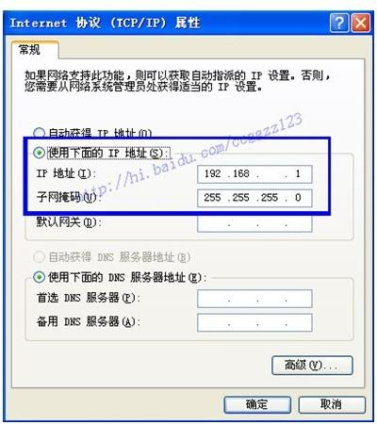
小型宿舍网络
(1) 组建宿舍内部网络
填写本机IP地址；
填写子网掩码：
255.255.255.0
0
保留地址主要在以下三类：
A类：10.0.0.0－10.255.255.255
（长度相当于1个A类IP地址）
B类：172.16.0.0－172.31.255.255
（长度相当于16个连续的B类IP地址）
C类：192.168.0.0－192.168.255.255
（长度相当于256个连续的C类IP地址）

Slide 17
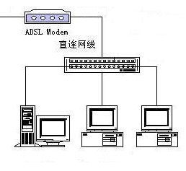
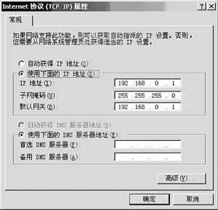
小型宿舍网络
(2) 通过ADSL连接Internet
192.168.0.1
(拨号上网主机)
192.168.0.2
192.168.0.3
每个主机(如192.168.0.1)：
填写IP地址；
填写子网掩码：
255.255.255.0
填写默认网关：
拨号上网主机的IP

Slide 18
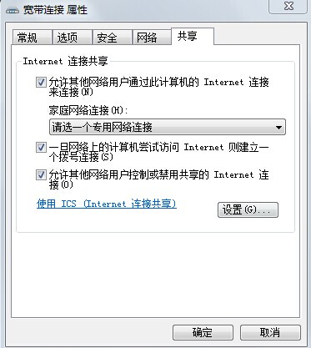
小型宿舍网络
(2) 通过ADSL连接Internet
对于拨号上网主机
(如192.168.0.1)：
点击“开始”菜单，
选择“控制面板”;
点击“网络和Internet”中
的“查看网络状态和任务”;
点击左边的“更改适配器设置”；
鼠标右键点击宽带连接，
出现快捷菜单，选择属性；
选中允许其他网络用户通过
此计算机的Internet来连接复选框。

Slide 19
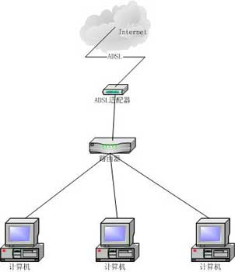
小型宿舍网络
方案2：采用宽带路由器
（或无线路由器）
采用宽带路由器作为
集线设备。只需要将路由
器的LAN端口分别与宿舍
内的计算机连接，就可以
实现宿舍内部网络连接，
而WAN端口则连接ADSL设备
或宿舍楼内的信息插座，
这样就可以共享Internet
连接了。
WAN LAN

Slide 20
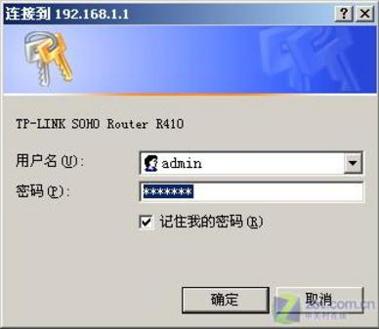
小型宿舍网络
计算机在浏览器中访问http://192.168.1.1可对路由器进行配置和管理。
一般路由器出厂默认的用户名和密码都是admin

Slide 21
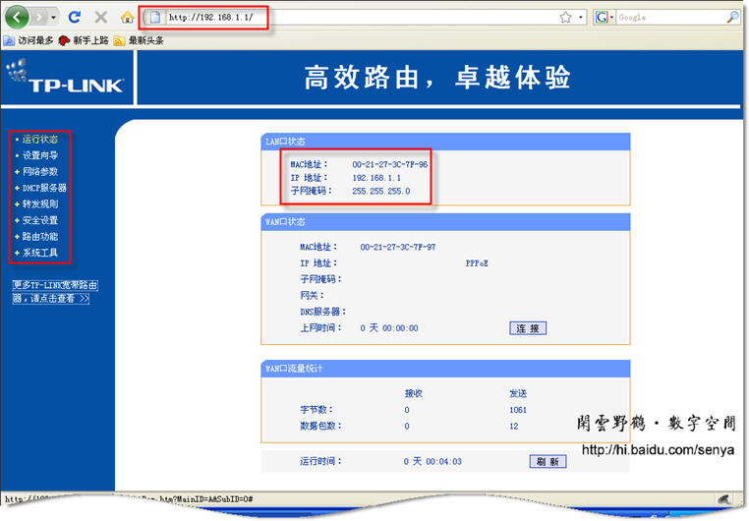
小型宿舍网络
运行状态
设置向导
网络参数
DHCP服务器
转发规则
安全设置
路由功能
系统工具

Slide 22
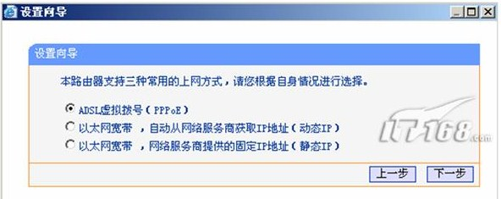
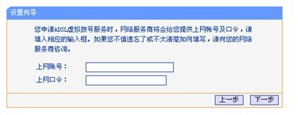
小型宿舍网络
PPPoE(point-to-point protocol over ethernet):
以太网点对点协议

Slide 23
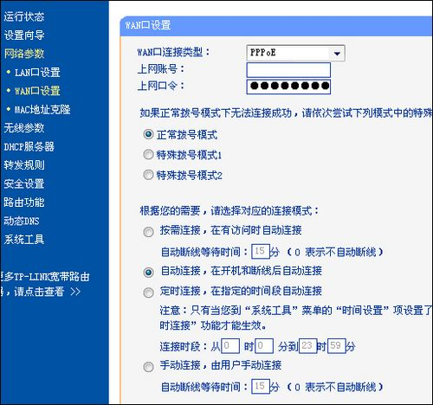
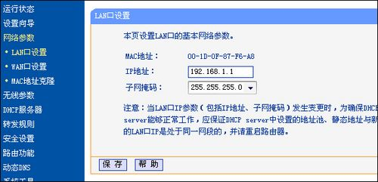
小型宿舍网络
动态IP
静态IP
PPPoE

Slide 24
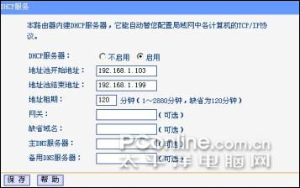
小型宿舍网络
DHCP(Dynamic Host Configuration Protocol,动态主机设置协议):
是一个局域网的网络协议，使用UDP协议工作，自动分配IP地址给计算机。
运行状态
设置向导
网络参数
DHCP服务器
转发规则
安全设置
路由功能
系统工具
DHCP服务
客户端列表
静态地址分配

Slide 25
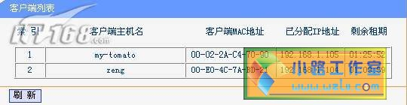
小型宿舍网络
运行状态
设置向导
网络参数
DHCP服务器
转发规则
安全设置
路由功能
系统工具
DHCP服务
客户端列表
静态地址分配

Slide 26
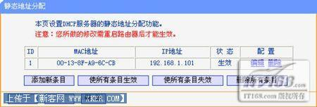
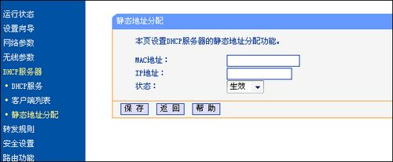
小型宿舍网络
运行状态
设置向导
网络参数
DHCP服务器
转发规则
安全设置
路由功能
系统工具
DHCP服务
客户端列表
静态地址分配

Slide 27
小型宿舍网络
宿舍网络布线
在宿舍网布线过程中，一定要处理好集线设备和线路的走向问题。最好将集线设备放于安全位置，防止灰尘、潮气、水或其他腐蚀性物质，保持该位置的干燥和通风。对于网线应当使用卡线工具(如U型线夹)固定位置，最好是从墙体延伸到桌子，保持整体布线的整齐，不要把网线随意挂放，防止误碰网线将计算机或设备摔下。

Slide 28
6.3 网络故障检测及网络维护
6.3.1 网络故障的分类
6.3.2 网络故障检测及排除
6.3.3 常用网络检测命令及使用

Slide 29
6.3.1 网络故障的分类
根据故障的性质划分
物理故障
指设备或线路损坏、插头松动、线路受到严重电磁干扰等情况。
逻辑故障
一种常见情况就是配置错误，就是指因为网络设备的配置原因而导致的网络异常或故障，例如路由器端口参数设定有误；另一类故障就是一些重要进程或端口关闭，以及系统的负载过高。比如路由器的SNMP进程意外关闭或死掉，这时网络管理系统将不能从路由器中采集到任何数据，因此失去了对该路由器的控制。

Slide 30
网络故障的分类
根据故障的对象划分
线路故障
线路本身的问题。
路由器故障
路由器本身的故障比较典型的就是路由器CPU温度过高、CPU利用率过高和路由器内存余量太小。另一种路由器故障就是配置错误，比如配置的协议类型不对，配置的端口不对等。
主机故障
常见的现象是主机的配置不当，比如主机配置的IP地址与其他主机冲突，或IP地址根本就不在子网范围内。还有一些主机的其他故障，比如不当共享本机硬盘等，将导致恶意攻击者非法利用该主机的资源。

Slide 31
6.3.2 网络故障检测及排除
常见网络故障点
网卡
  没装网卡
  网卡驱动问题
  网卡连接问题
  网线质量问题
  IP地址设置与其他主机冲突
  子网掩码不匹配，与网关不在同一网段
网络连接设备
(如集线器、交换机、路由器）
  连接问题
  配置问题
  硬件问题
全面收集信息，
分析故障现象
定位故障范围
故障隔离
故障排除
检验故障是否被排除

Slide 32
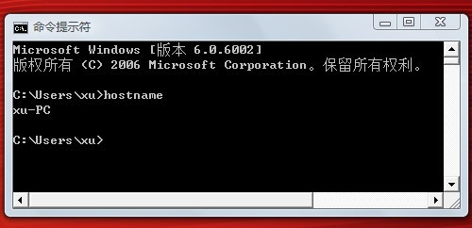
6.3.3 常用网络检测命令及使用
（1）利用hostname命令查看主机名

Slide 33
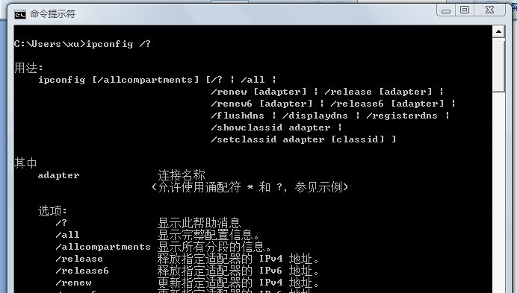
常用网络检测命令及使用
（2）利用ipconfig命令检测网络配置
ipconfig /? 显示此命令的帮助信息
Notes:
如果主机和所在的局域网使用动态主机配置协议(DHCP)，该命令可以显示主机是否成功地租用到一个IP地址，以及相关的子网掩码和缺省网关等信息。

Slide 34
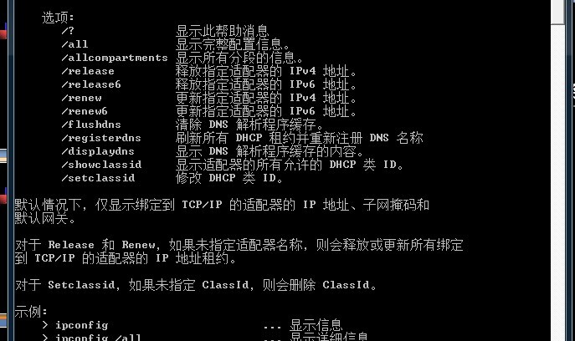
常用网络检测命令及使用

Slide 35
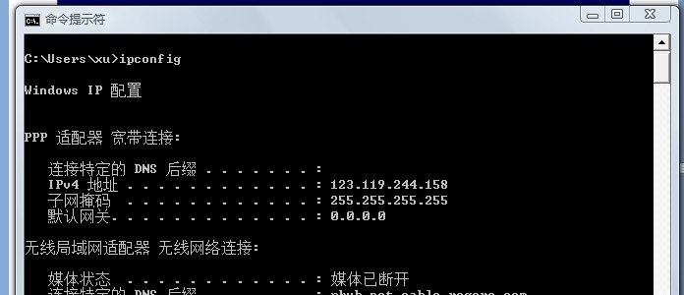
常用网络检测命令及使用
ipconfig 显示本机的网络配置

Slide 36
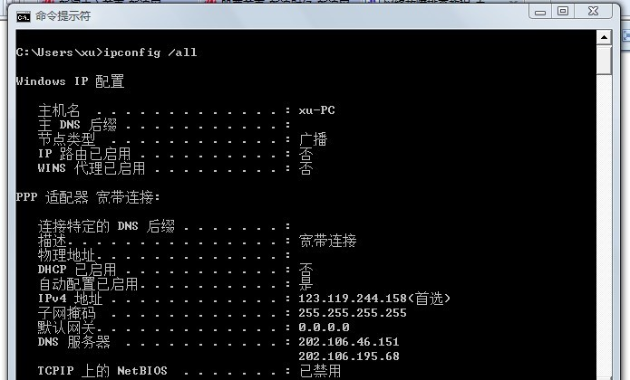
常用网络检测命令及使用
ipconfig /all
显示本机完整的TCP/IP网络配置信息

Slide 37
常用网络检测命令及使用
ipconfig /release
向DHCP服务器归还租用的IPv4地址，网络会断。
ipconfig /renew
向DHCP服务器请求重新分配IPv4地址。

Slide 38
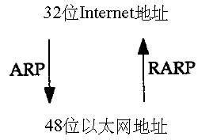
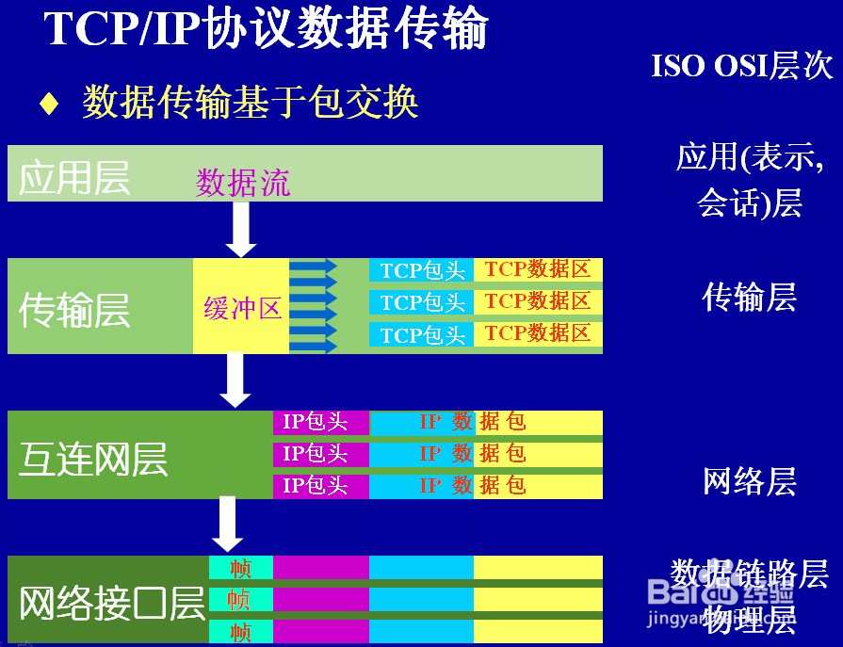
常用网络检测命令及使用
（3）利用arp命令检测MAC地址解析

Slide 39

常用网络检测命令及使用
在以太网中使用IP协议时，发送主机的数据链路层以太网协议接到上层IP协议提供的数据中，只包含目的主机的IP地址，须查询ARP缓存表获知目的主机的物理地址。若不在表中，通过广播方式向同一网段内的所有主机发出询问，得到应答后可更新ARP缓存表。
当发送主机和目的主机不在同一个局域网中时，即便知道目的主机的MAC地址，两者也不能直接通信，必须经过路由转发才可以。所以此时，发送主机通过ARP协议获得的将不是目的主机的真实MAC地址，而是一台可以通往局域网外的路由器的某个端口的MAC地址。
Notes:
反向地址转换协议（RARP）是局域网的物理机器从网关服务器的ARP表或者缓存上根据MAC地址请求IP地址的协议。
查询主机向网路送出一个RARP Request广播封包，向别的主机查询自己的IP地址。这时候网络上的RARP服务器就会将发送端的IP地址用RARP Reply封包回应给查询者，这样查询主机就获得自己的IP地址了。

Slide 40
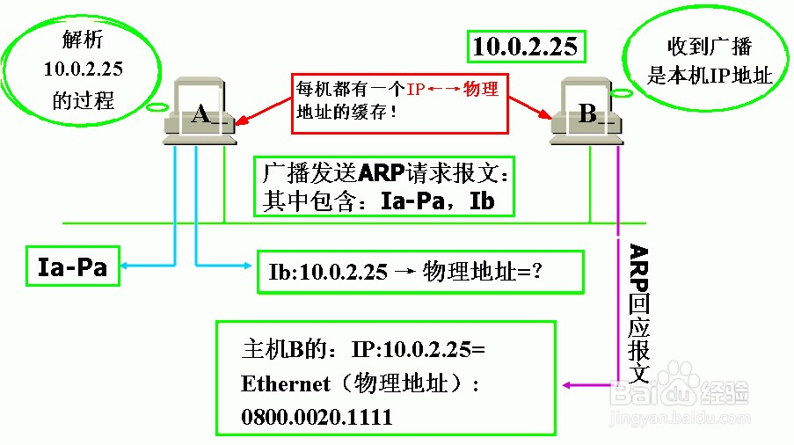
常用网络检测命令及使用

Slide 41
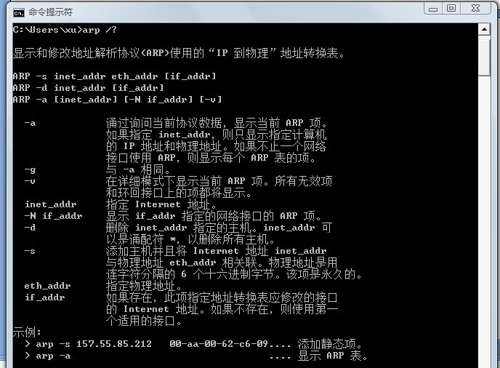
常用网络检测命令及使用
arp /? 显示此命令的帮助信息

Slide 42
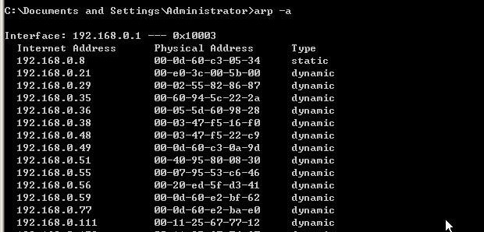
常用网络检测命令及使用
arp -a 显示本机arp缓存表

Slide 43
常用网络检测命令及使用
ping
ICMP协议
（4）利用ping命令检测网络连通性
可以按下面的步骤进行检测：
ping 127.0.0.1
  127.0.0.1是回送地址，指本地机。无论什么程序，一旦使用回送地址发送数据，协议软件立即返回之，不进行任何网络传输。测试本机的网卡和IP协议安装有没有问题。
ping 本机IP地址 检查本机的网线以及IP地址设置
ping 默认网关IP地址
  检查本机与本地网络连接是否正常，在非局域网中此步骤可取消。
ping 外网主机IP地址
  检查本机或本网与外部网络连接是否正常
ping 远程主机域名
检查域名服务器是否配置正确或工作正常
Notes:
“Ping”的过程实际上就是ICMP(Internet Control Message Protocol)协议工作的过程，Ping发送一个ICMP回声请求消息给目的地并报告是否收到所希望的ICMP回声应答。ICMP协议封装在IP包中，用于传输出错报告控制信息。控制消息是指网络通不通、主机是否可达、路由是否可用等。

Slide 44
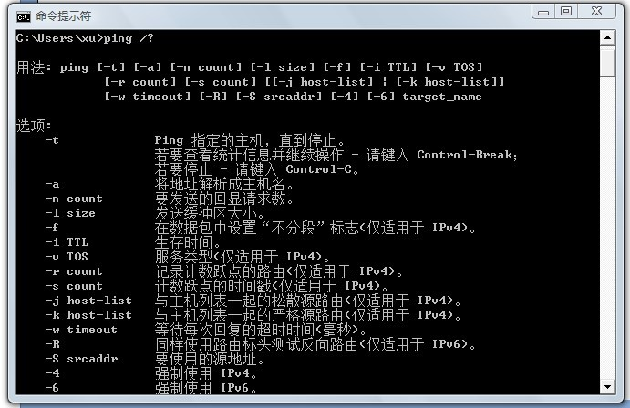
常用网络检测命令及使用
ping /? 显示此命令的帮助信息
Notes:
TTL (Time to live)

Slide 45
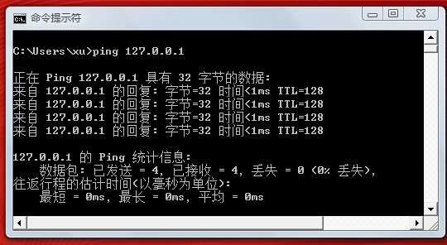
常用网络检测命令及使用
ping 127.0.0.1

Slide 46
常用网络检测命令及使用
TTL(Time To Live 生存时间)：
指定数据包被路由器丢弃之前允许通过的网段数量。TTL 是由发送主机设置的，以防止数据包不断在 IP 互联网络上永不终止地循环。
使用PING时涉及到的 ICMP 报文类型：
一个为ICMP请求回显（ICMP Echo Request）
一个为ICMP回显应答（ICMP Echo Reply）
TTL 字段默认值与操作系统有关：
UNIX及类UNIX操作系统ICMP回显应答的TTL字段值为255
Windows NT/2K操作系统ICMP回显应答的TTL字段值为128

Slide 47
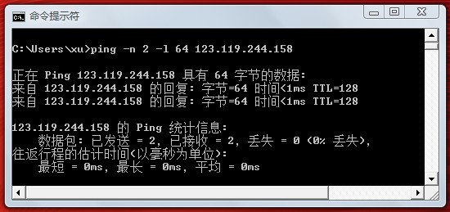
常用网络检测命令及使用
ping –n 2 –l 64 目标名称
设定执行次数（默认值为4）并指定发送数据长度（默认值为32字节）

Slide 48
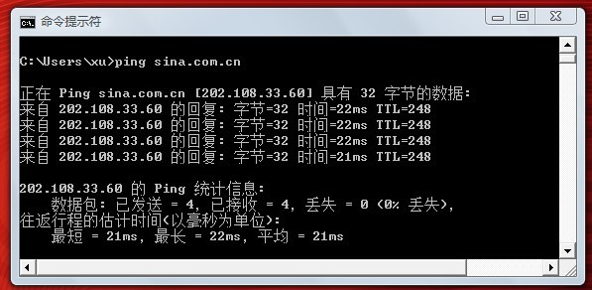
常用网络检测命令及使用
ping 主机名

Slide 49
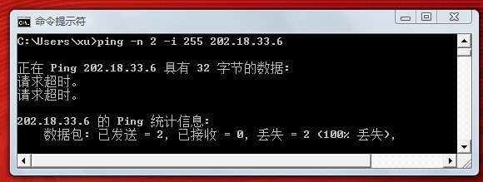
常用网络检测命令及使用
ping的主要异常情况：
  “请求超时” 所经过的路由器的路由表中有到达目标的路由，而目标因为其他原因不可到达，如未开机、防火墙有所设置等。
  “目标主机不可达” 路由表中没有到达目标的路由。
  “坏的IP地址” 可能无法连接到DNS服务器，也可能IP地址不存在

Slide 50
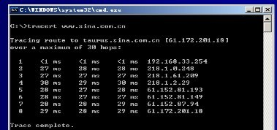
常用网络检测命令及使用
（5）利用tracert命令检测路由
tracert /? 显示此命令的帮助信息
tracert 目标名称
Notes:
每经过一个路由会都会发三个ICMP请求，这三个时间就是三个请求响应的时间。
Tracert 先发送 TTL 为 1 的回应数据包，并在随后的每次发送过程将TTL递增 1，直到目标响应或 TTL 达到最大值，从而确定路由。
有些路由器不返回数据包被丢弃的消息，就会发生tracert过程中中间节点time out（超时）的情况。

Slide 51
常用网络检测命令及使用
分组交换网络中每个数据包的路由是独立的，不同时间对同一目标主机执行tracert命令，可以更好理解Internet端到端路由的变更。
条件允许时，可以选择一个同一局域网内的主机和一个境外主机，分别测试，分析结果。

Slide 52
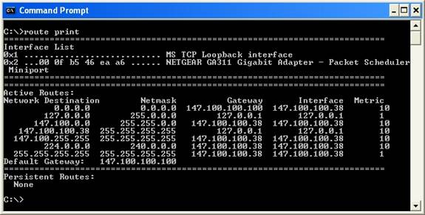
常用网络检测命令及使用
Interface: 本路由器的出口ip
Gateway: 下一跳路由器入口的ip
metric :跳数，该条路由记录的质量，通常若有多条到达相同目的地的路由记录，则采用metric值小的路由
（6）利用route命令显示、添加和修改路由表项目
route /? 显示此命令的帮助信息
route print
Notes:
在路由器配置中可用0.0.0.0/0表示默认路由，作用是帮助路由器发送路由表中无法查询的包。如果设置了全零网络的路由，路由表中无法查询的包都将送到全零网络的路由中去。

Slide 53
常用网络检测命令及使用
（7）利用netstat命令查看协议统计信息和当前的TCP/IP连接，一般用于检验本机各端口的网络连接情况。
（8）利用nbtstat命令查看基于 TCP/IP 的 NetBIOS (NetBT) 协议统计信息，可以得到本机或远程主机的NETBIOS信息，比如用户名、所属的工作组、网卡的MAC地址等。
NETBIOS协议是由IBM公司开发，主要用于数十台计算机的小型局域网。该协议是一种在局域网上的程序可以使用的应用程序编程接口（API），为程序提供了请求低级服务的统一的命令集，作用是为了给局域网提供网络以及其他特殊功能。几乎所有的局域网都是在NetBIOS协议的基础上工作的。在Windows操作系统中，默认情况下在安装TCP/IP协议后会自动安装NetBIOS。

Slide 54
作业(实验)：报告发到 netTech_bupt@126.com
1. 分别执行以下网络检测命令，对结果进行必要的说明和分析，并在报告中记录截图：
(1) hostname
(2) ipconfig /all
(3) arp –a
(4) ping 127.0.0.1
ping –n 5 –l 64 本机IP地址
ping 网关IP地址 非局域网不做
ping www.bupt.edu.cn 和 ping www.harvard.edu
(5) tracert www.bupt.edu.cn 和 tracert www.harvard.edu

Slide 55
2. 你有哪些办法可以从域名获知IP地址？试确定 www.baidu.com 的 IP地址，并用IP地址访问该网站。
3. 上网搜索，至少列出一个方便的网速测试方法或者工具？

